Slide 1
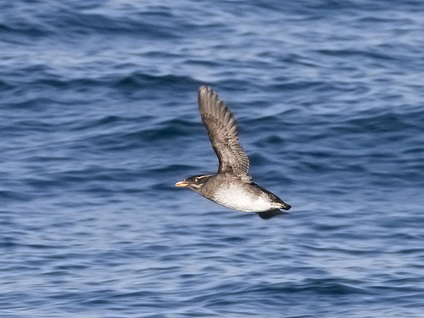
CUB-200图像分类
殷凌眉
Notes:
亮亮图文旗舰店https://liangliangtuwen.tmall.com

Slide 2
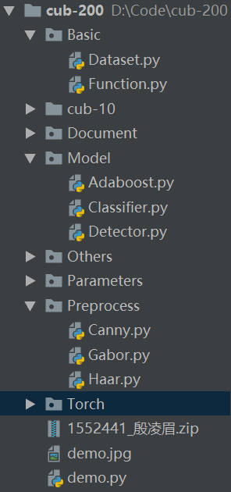
总体框架
读取数据集
预处理
分类器模型
Torch-convolution
与机器学习算法对比

Slide 3
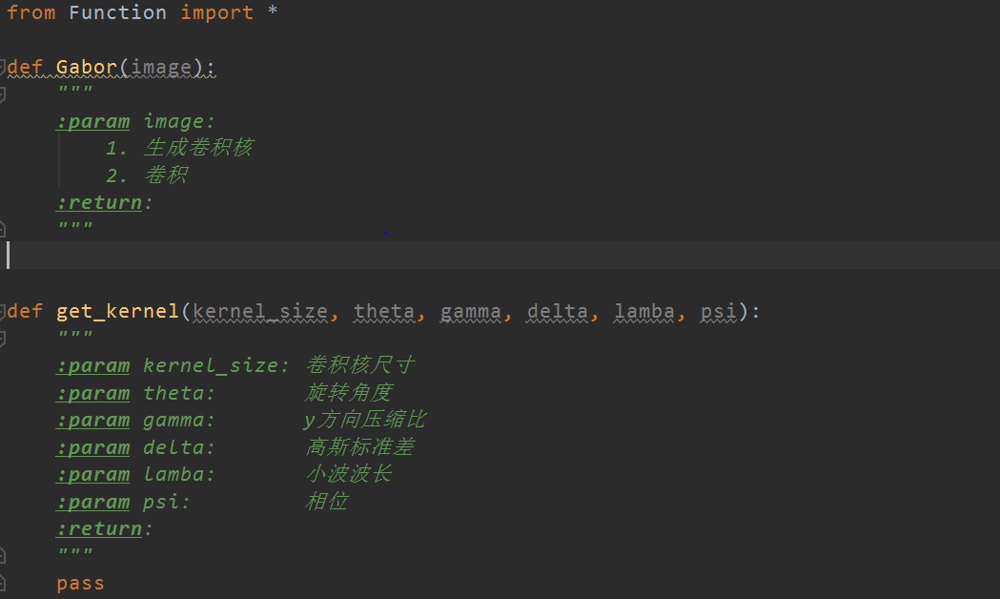
代码规范
以Gabor滤波这一步骤为例，在写算法代码前先写好代码结构

Slide 4
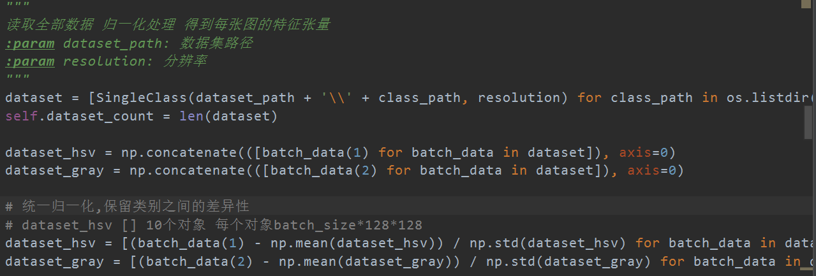
Dataset
创建SingleClass类：
根据路径读取图片->保存每类高斯滤波后的hsv、grey数据
创建Dataset类
初始化：生成10个SingleClass的特征张量
读取全部数据->归一化处理->canny，gabor，hsv拼接成特征图->harr生成特征张量.
生成采样集：10个鸟类集互为正负样本
负样本从其余类中抽取->保存正负样本的特征向量和标签->打乱

Slide 5
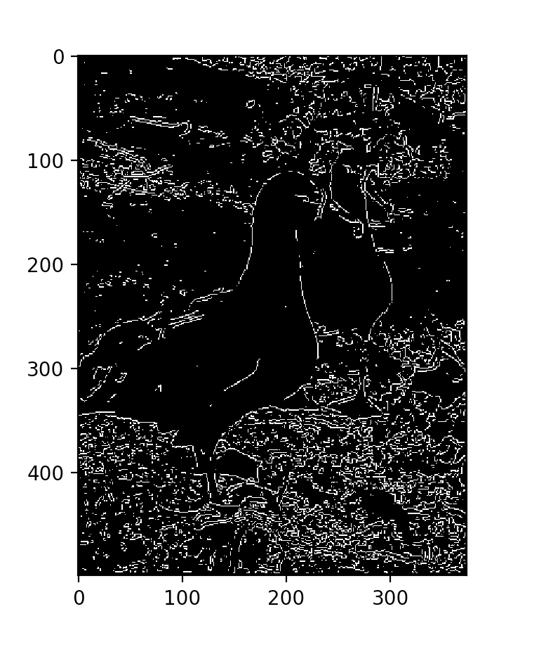
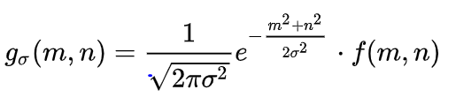
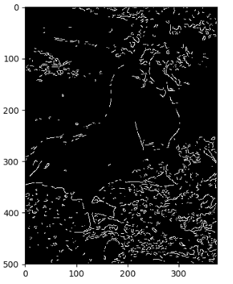
Canny
Step1：高斯滤波
Step2：梯度计算
左图是普通的f '(x) = f(x + 1) - f(x)求取梯度，
右图是使用sobel算子后的图片效果。
可见有sobel算子一定的降噪功能。
Step3：非极大值抑制（NMS）
一开始设定局部梯度最大规则：
1）比周围8个点的梯度要大 2）沿着梯度方向最大
做完实验发现条件1损失边缘过多，故只采用条件2。

Slide 6
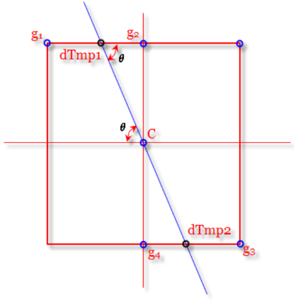
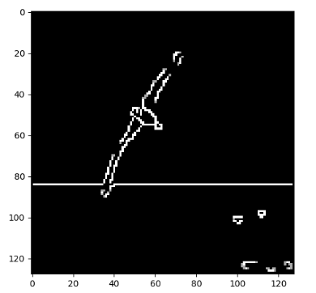
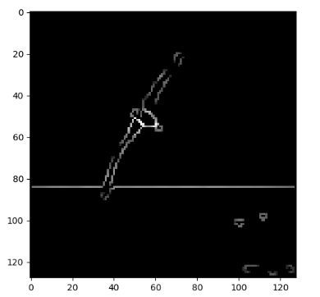
插值法求取梯度方向最大值
根据gx、gy的方向、大小分成4种情况插值法求取dtemp1、dtemp2
左图是 gy > gx 且 gx*gy > 0 的情况，蓝线代表梯度方向
dTmp1 = weight*g1 + (1-weight)*g2 ;
dTmp2 = weight*g3 + (1-weight)*g4 ;
weight = abs(gx)/abs(gy)
若梯度值> dtemp1、dtemp2,则保留，否则置0
Step4：软性八联通算法
1.5*grad： 超过高阈值 + 连通 原算法 1
1.2*grad： 超过高阈值 + 不连通 1
1.0*grad： 超过低阈值 + 联通 1
0.0： 超过低阈值 + 不连通 0
0.0： 未超过阈值 0

Slide 7
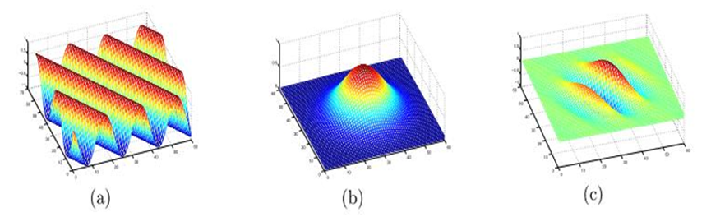
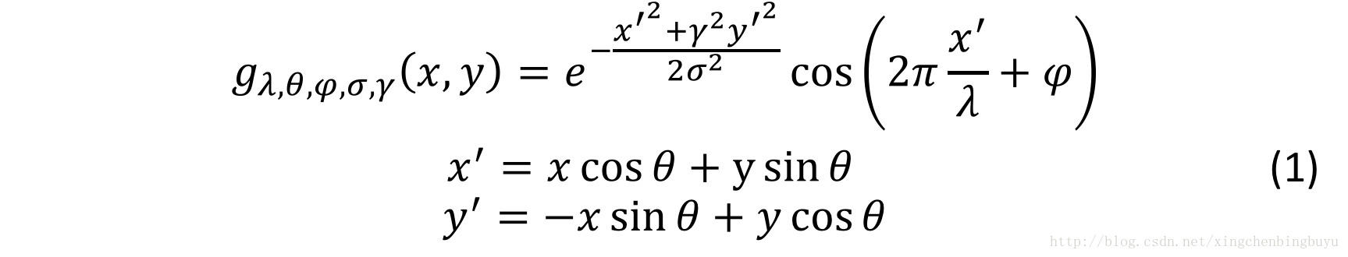
Gabor
2维Gabor滤波器是一个正弦平面波和高斯核函数的乘积。通过设置函数参数，可以在频域的不同尺度、不同方向上提取相关特征。
正弦平面波将图像的灰度分布函数变换为图像的频率分布函数，为了提取局部信息，又引入了时间局部化的高斯核函数。
通过设置函数参数，可以在频域的不同尺度、不同方向上提取相关特征。

Slide 8
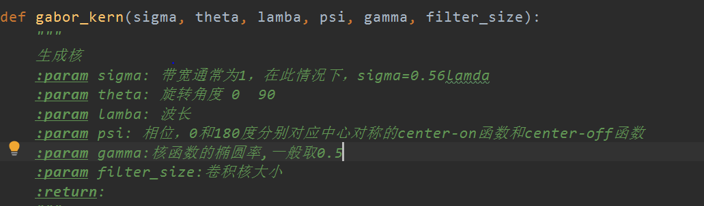
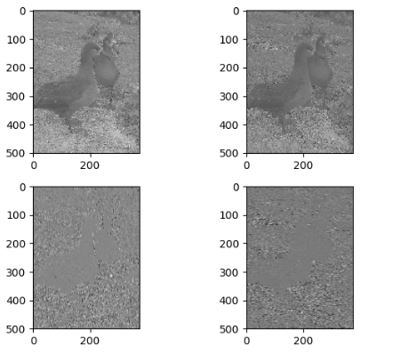
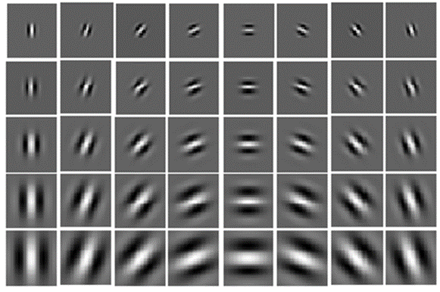

Slide 9
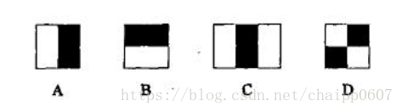
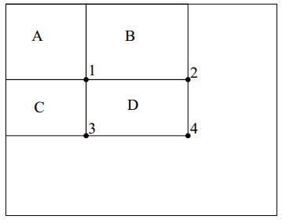
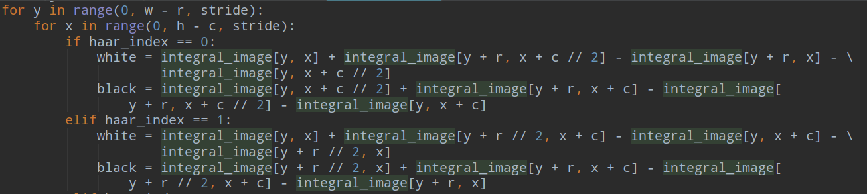
Haar
Haar特征分为边缘特征、中心特征和对角线特征。特征模板内有白色和黑色两种矩形，定义该模板的特征值为白色矩形像素和减去黑色矩形像素和,该特征值反映了图像的灰度变化情况。例如：眼睛要比脸颊颜色要深，鼻梁两侧比鼻梁颜色要深。
积分图法: 计算每个点包围的像素和生成积分数组->harr矩形滑动，特征值调用积分数组做加减法->不同位置不同模板遍历后生成长长的特征向量

Slide 10
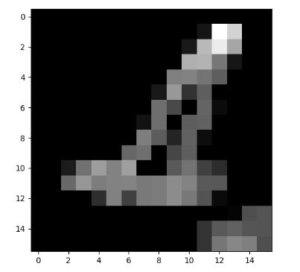
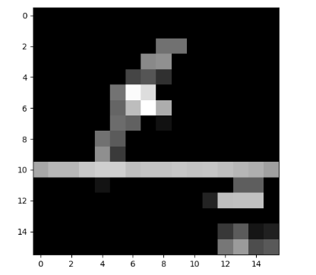
Haar
卷积法: 设计8种Haar滤波器（尺寸8，16）->卷积->池化上采样（步长8）
比较：积分图法用于实时检测，速度快；卷积算法简洁直观，方便最大池化采样。由于本任务不追求快速，且希望为后续选取有效特征做准备。最终决定采用卷积法实现。

Slide 11
Classifier
特征张量变向量：
1）在特征图上随机选取n个点加和（n=16）
2）将特征张量reshape成6*8*16*16，再通过pca降维到6*8 *16再随机选点（意义不大且耗时）
3）生成random.rand16*16矩阵与特征张量点乘加和（由于代码实现方便选取）
阈值和分类类型选取:
正负样本的特征向量均值作为阈值，>、<阈值分别计算错误率，将较低的错误率作为弱分类器的错误率、比较方式作为分类类型
根据错误率计算自身的权重，更新下一个分类器的样本权重矩阵

Slide 12
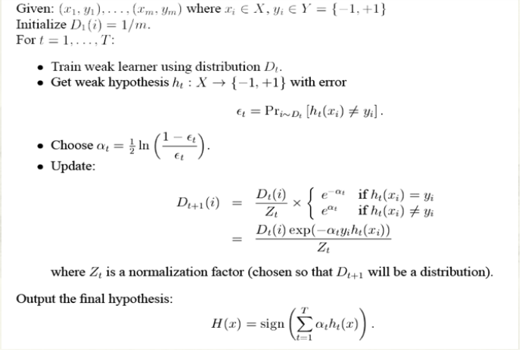
AdaBoost
初始化权重矩阵 -> 生成弱分类器，弱分类器属性已包括自身权重和分类结果-> 计算新的权值分布传入下一个弱分类器 -> 组合弱分类器得到最终结果并计算错误率
Normal:
如Adaboost原理图所示，增大分错样本的权重，将样本权重与检测矩阵（分错为1，分对为0）点积的值作为该分类器的错误率，进而影响它在Adaboost里的权重
Fast：
采用了0，1矩阵的模式，上一个弱分类器分对的样本权重直接为0，下一个分类器只学习分错误的样本，训练速度很快，但效果也相对更差。

Slide 13
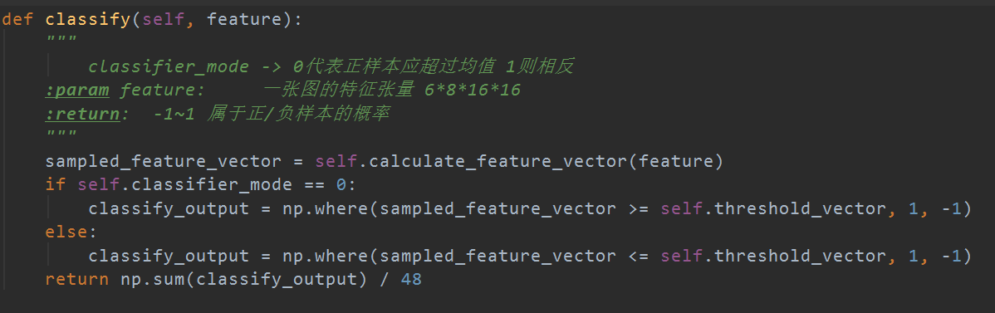
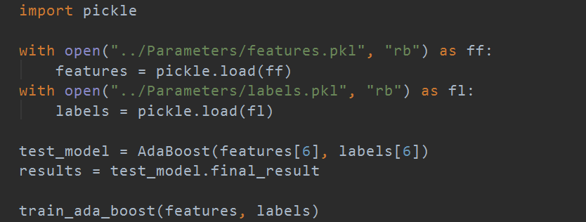
AdaBoost
Pred函数用于预测test图片，调用弱分类器对象的classify函数
为加快下训练速度，将所有样本集的特征张量和标签保存到参数文档

Slide 14
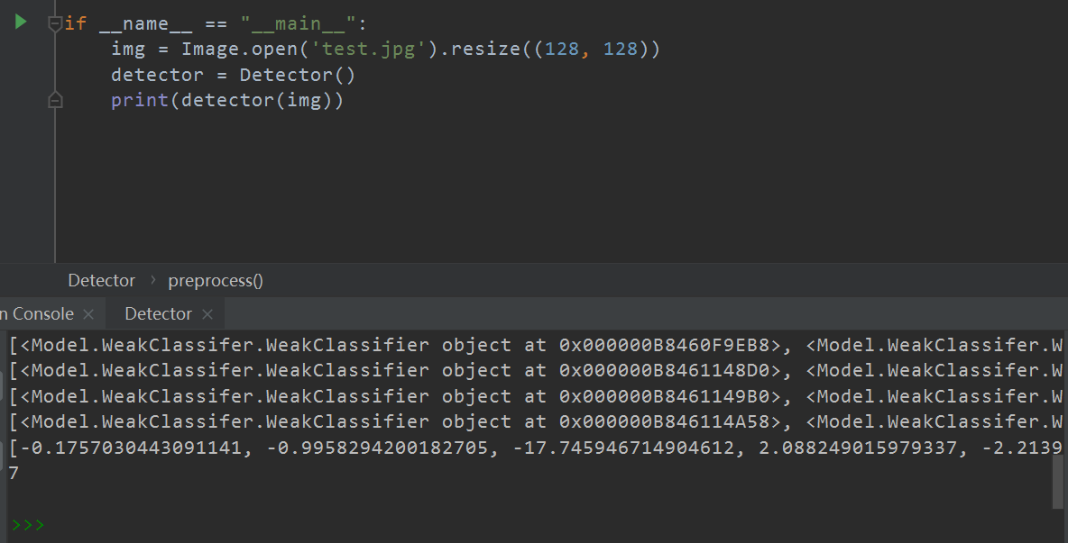
Detector
实现端到端的图片分类功能，输入一张图片，自动经过读取Adaboost模型、图像预处理、将特征张量送入不同的Adaboost进行预测、所有结果经过softmax输出概率最大的类索引

Slide 15
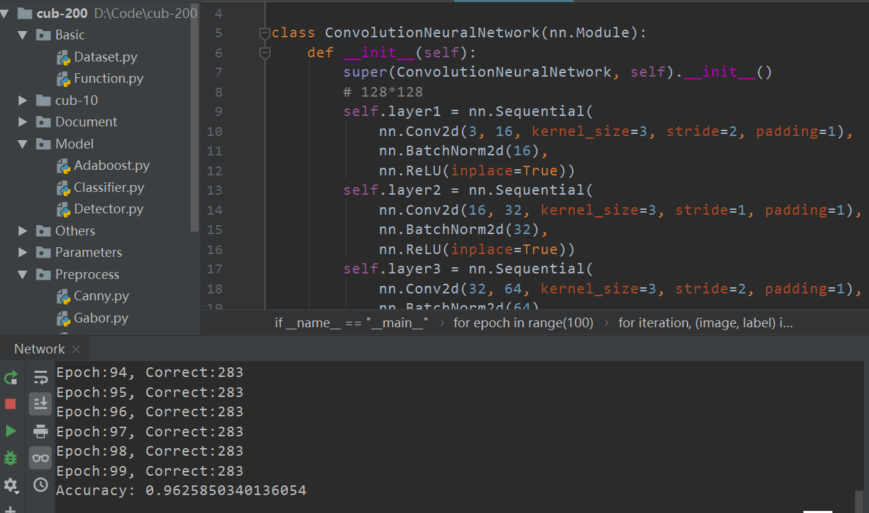
深度学习与机器学习算法
1.深度学习要求数据量大，像这种小数据集泛化性差。
2. canny的梯度计算、gabor、haar均采用了卷积的方法提取特征，另外，我还借鉴了深度学习的一些操作，如 canny的NMS、软性八联通类似激活函数的作用，haar的最大池化等。
3. 以往的机器学习都需要专家来设计特征，而深度学习自己学习特征，正确率相对更高。本任务分类之前的操作几乎全部是线性变化，而深度学习有很多非线性变换，其拟合特征的能力更强。
4.一开始弱分类器我采用的是线性分类的方法，它和全连接层相比少了激活函数，但由于随机梯度下降法违反题目要求放弃；后尝试SVM的简易SMO算法，其清晰的数学推理和深度黑箱学习大不相同。

Slide 16
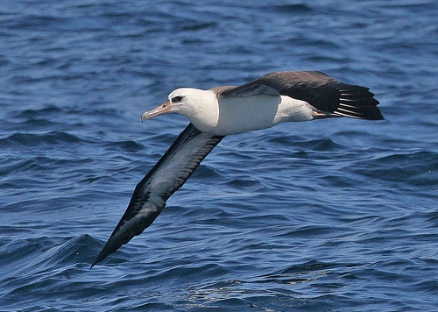
Thank you！
Q&A
Investment generally results in acquiring an asset, also called an investment. If the asset is available at a price worth investing, it is normally expected either to generate income, or to appreciate in value, so that it can be sold at a higher price invest Investment generally results.
Laysan Albatross

